Slide 1








Реализация профориентационного минимума в общеобразовательных организациях Республики Татарстан в 2023-2024 учебном году

Slide 2


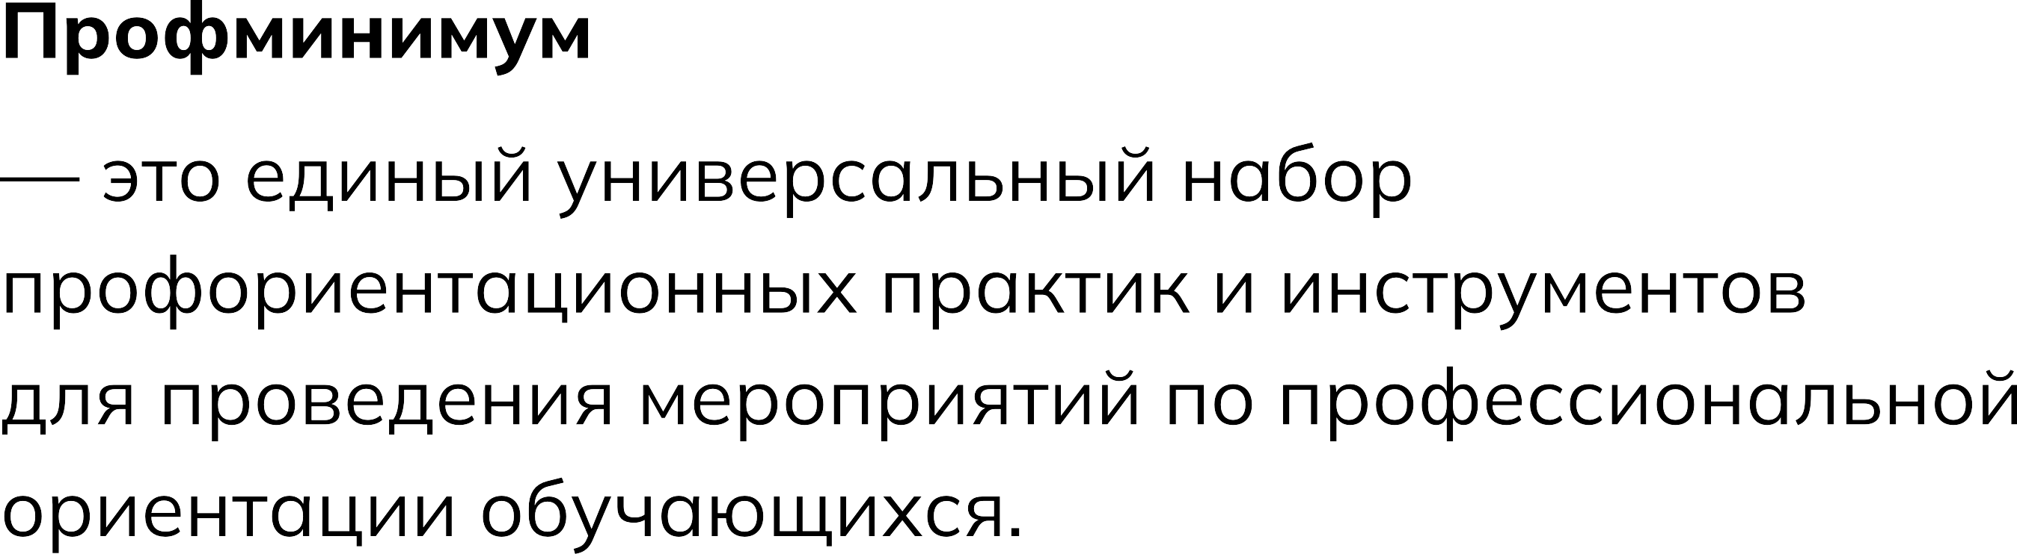

Slide 3

Цель профориентационного минимума –
формирование единого профориентационного пространства в системе общего образования Российской Федерации, обеспечивающего готовность выпускников общеобразовательных организаций к профессиональному самоопределению.
Все информационные материалы размещаются на https://stage.bvbinfo.ru/profminimum
Материалы регионального уровня на ресурсах ЦОПП

Slide 4
Приказом МО и Н РТ от 13.07.2023г. № под-1331/23 «Об определении регионального оператора Единой модели профессиональной ориентации – профессиональный минимум» региональным оператором реализации профминимума в республике определен Центр опережающей профессиональной подготовки.
В соответствии с Методическими рекомендациями
(письмо Минпросвещения России от 1 июня 2023 г.
№ АБ-2324/05, Исх № 7020/23 от 08.06.23) Приказом
МО и Н РТ от 07.07.2023 №под-1309/23 утвержден
перечень образовательных организаций, планирующих реализовывать профминимум в 2023/2024
учебном году с указанием выбранного уровня
профминимума.

Slide 5
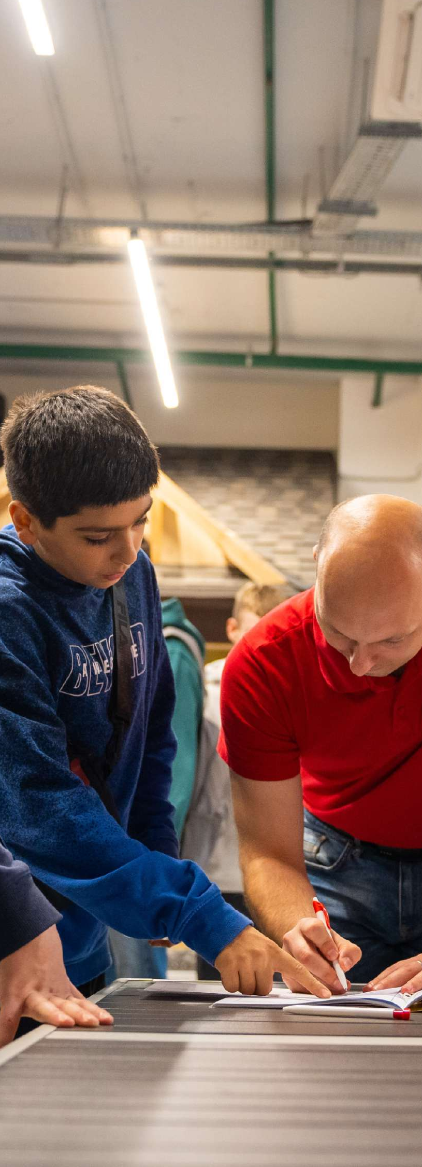




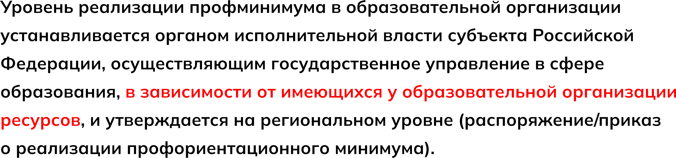

Slide 6
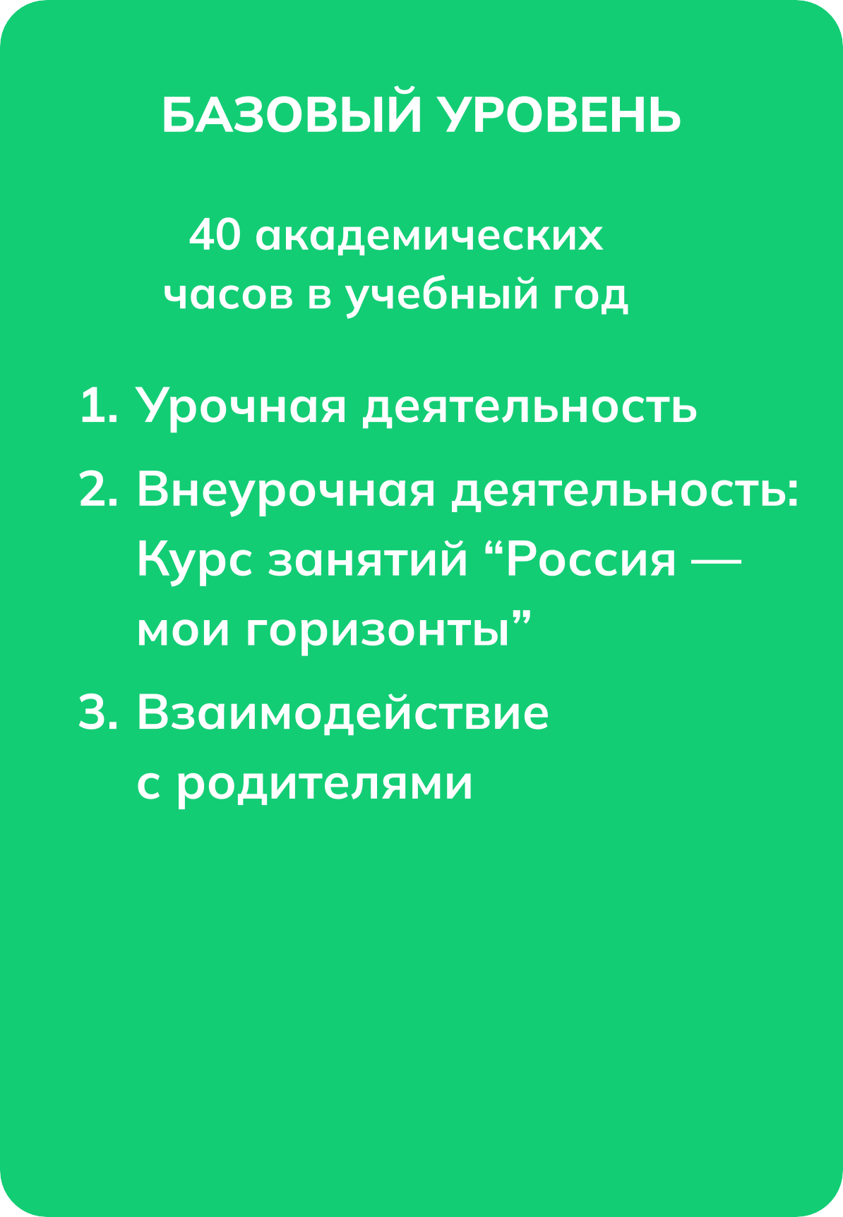






Slide 7

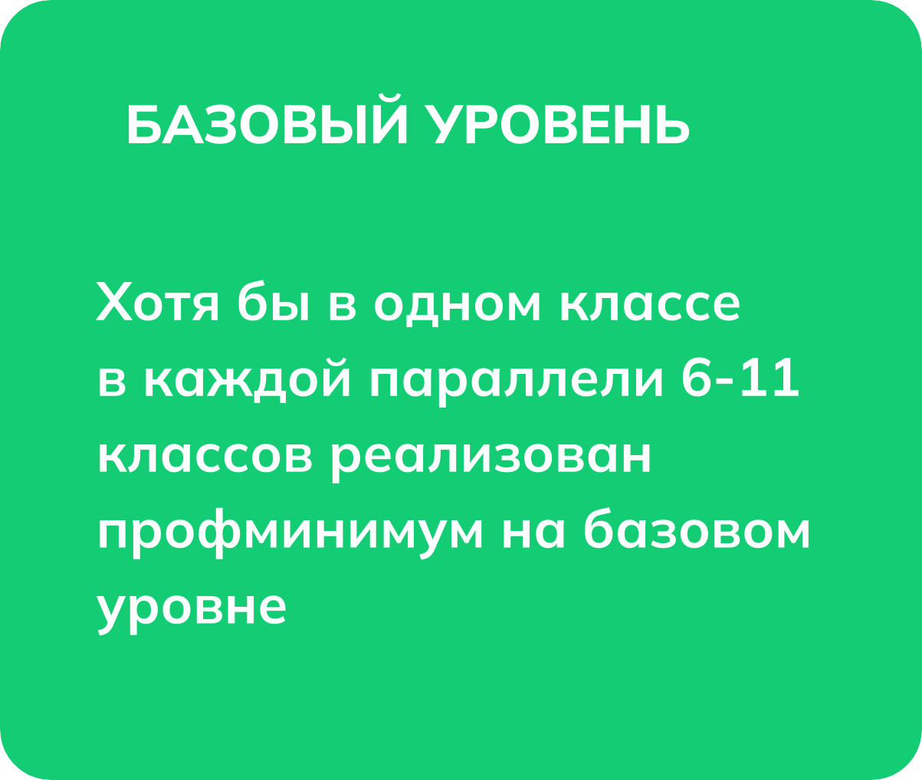




Slide 8
Школы основного и продвинутого уровней обязательно должны быть участниками проекта «Билет в будущее»
Для реализации основного и продвинутого уровней необходимо выполнение обязательных мероприятий проекта «Билет в будущее» по срокам, определенным Федеральным оператором проекта:
- заполнение личного кабинета педагога-навигатора;
- «внесение» обучающихся в личный кабинет педагога – навигатора (не менее 60 обучающихся на одного педагога-навигатора). Исключение – школы для детей с ОВЗ, школы малой комплектности (менее 60 обучающихся);
- записывать и отмечать участие обучающихся во всех мероприятиях, которые будут посещать дети;
- педагогам-навигаторам своевременно проходить обучение, вовремя завершая все образовательные модули.

Slide 9
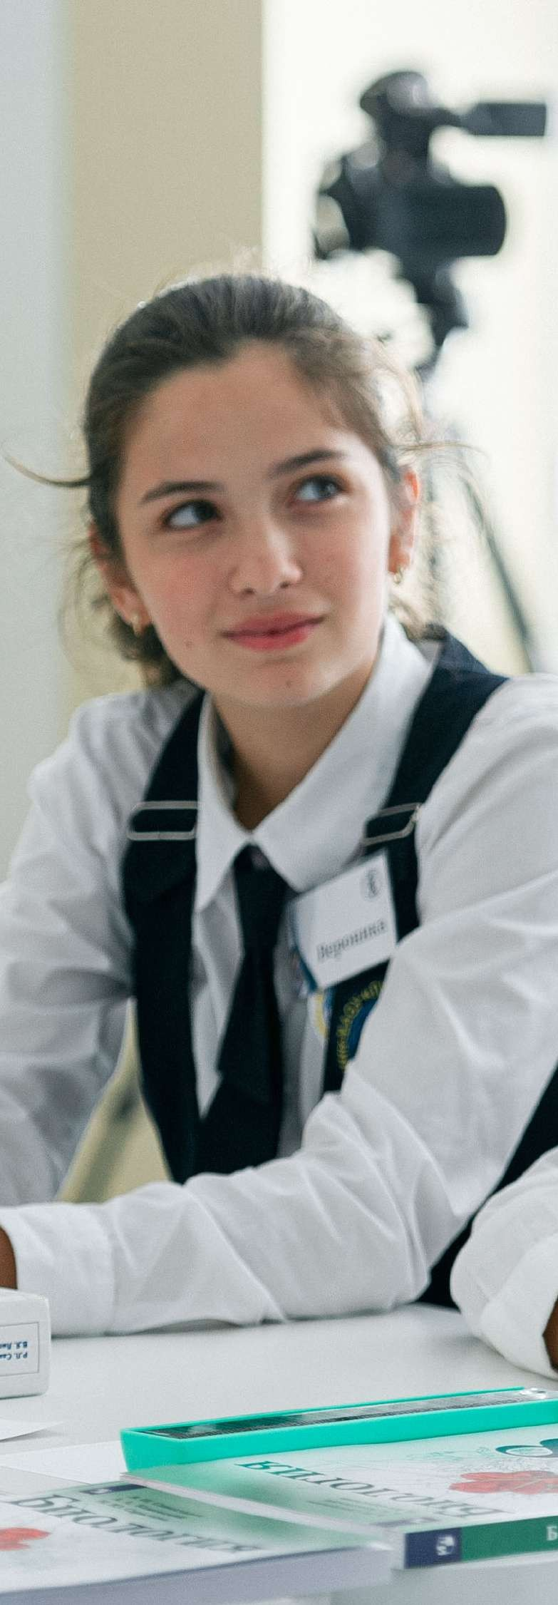

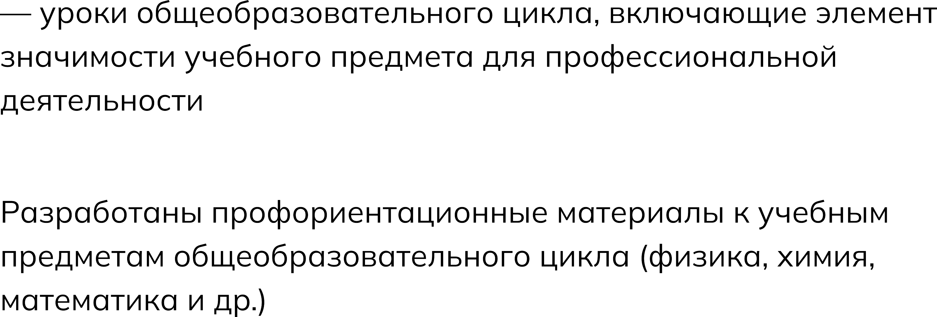

Slide 10


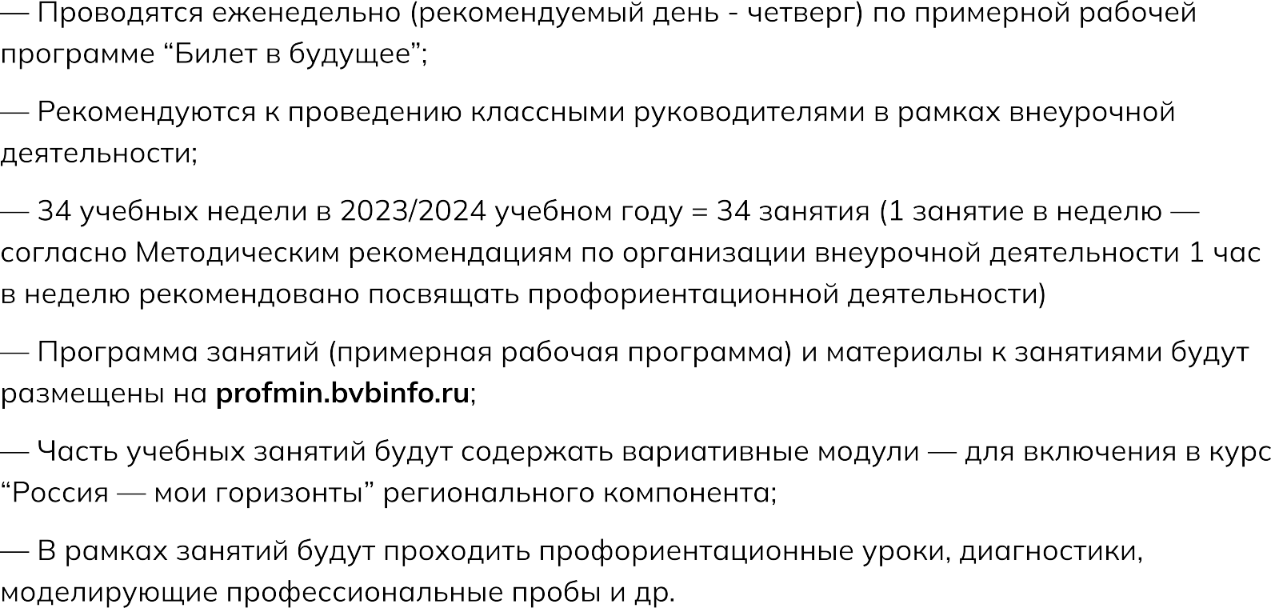

Slide 11
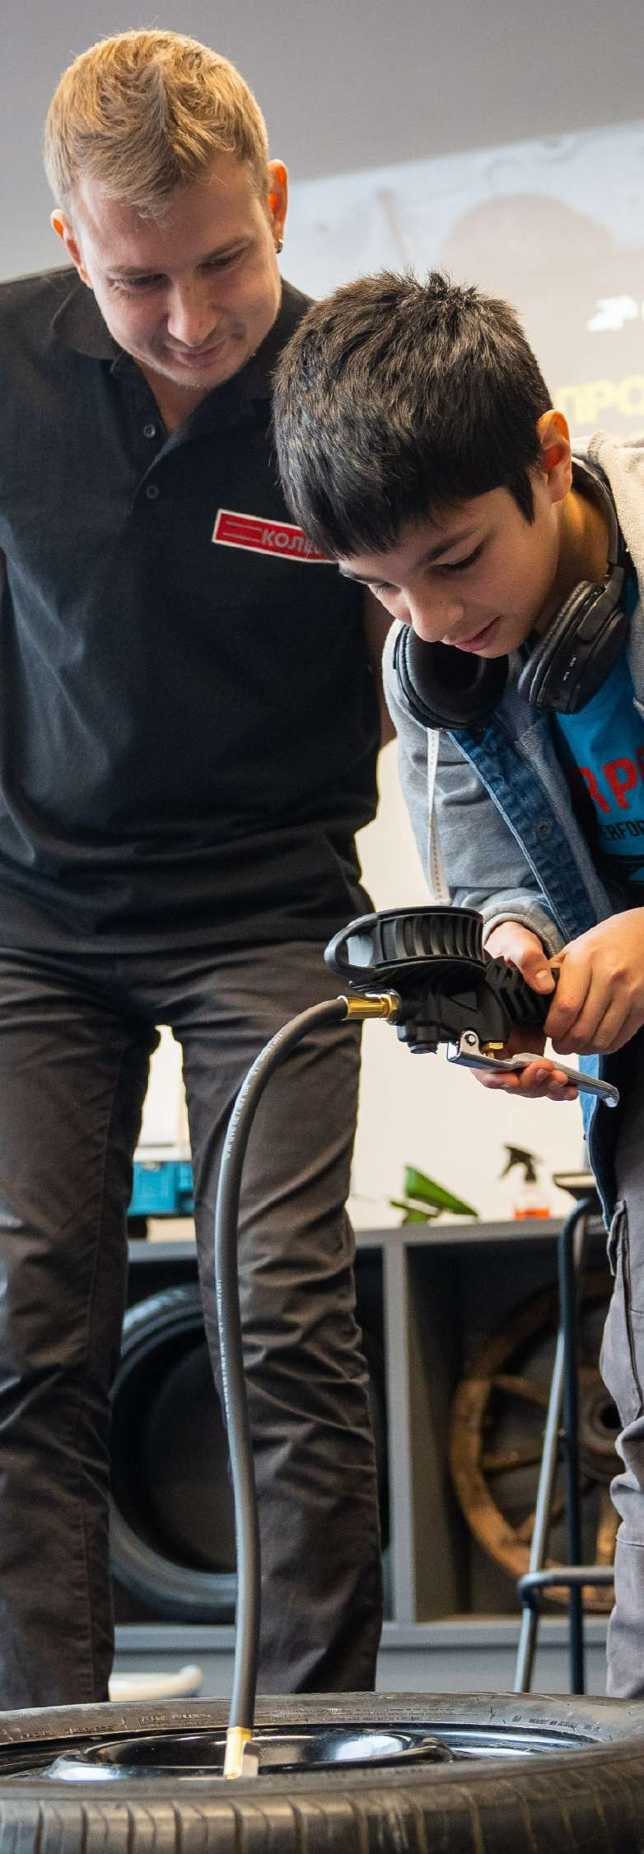

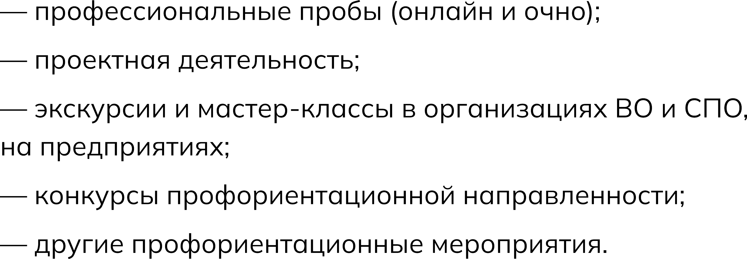


Slide 12
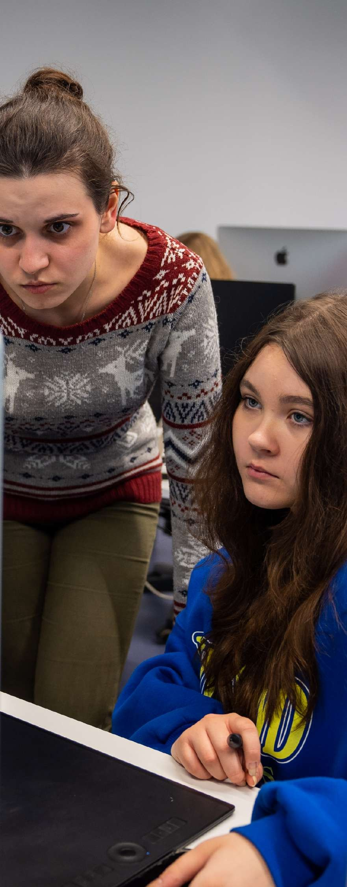

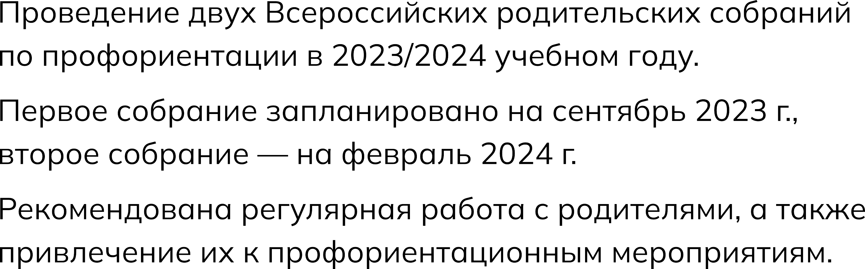


Slide 13

Материалы Всероссийского родительского собрания размещены https://stage.bvbinfo.ru/profminimum

Slide 14

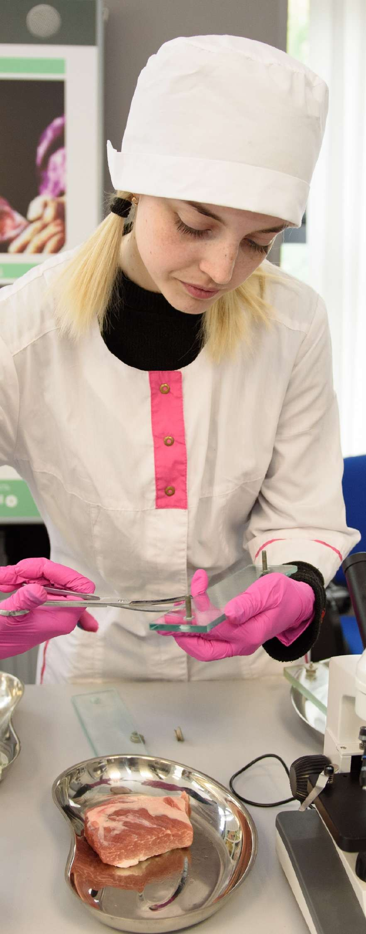

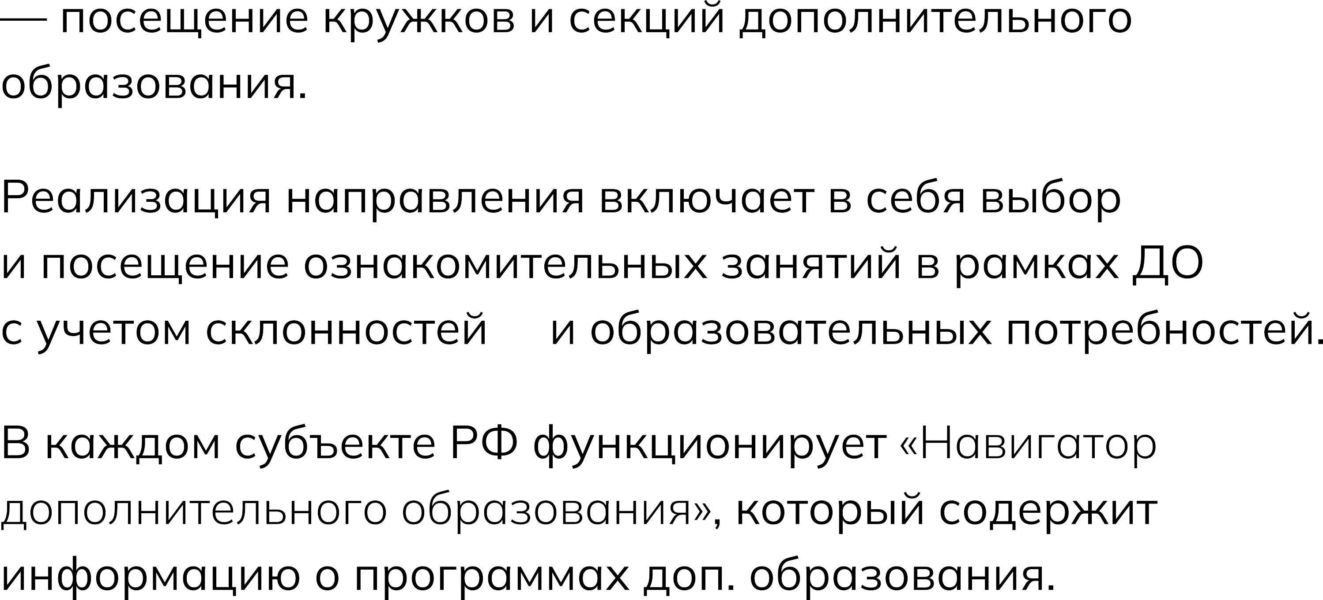

Slide 15


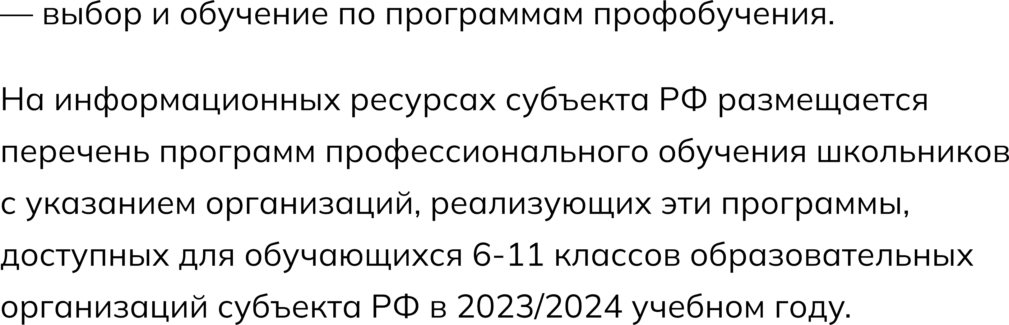

Slide 16


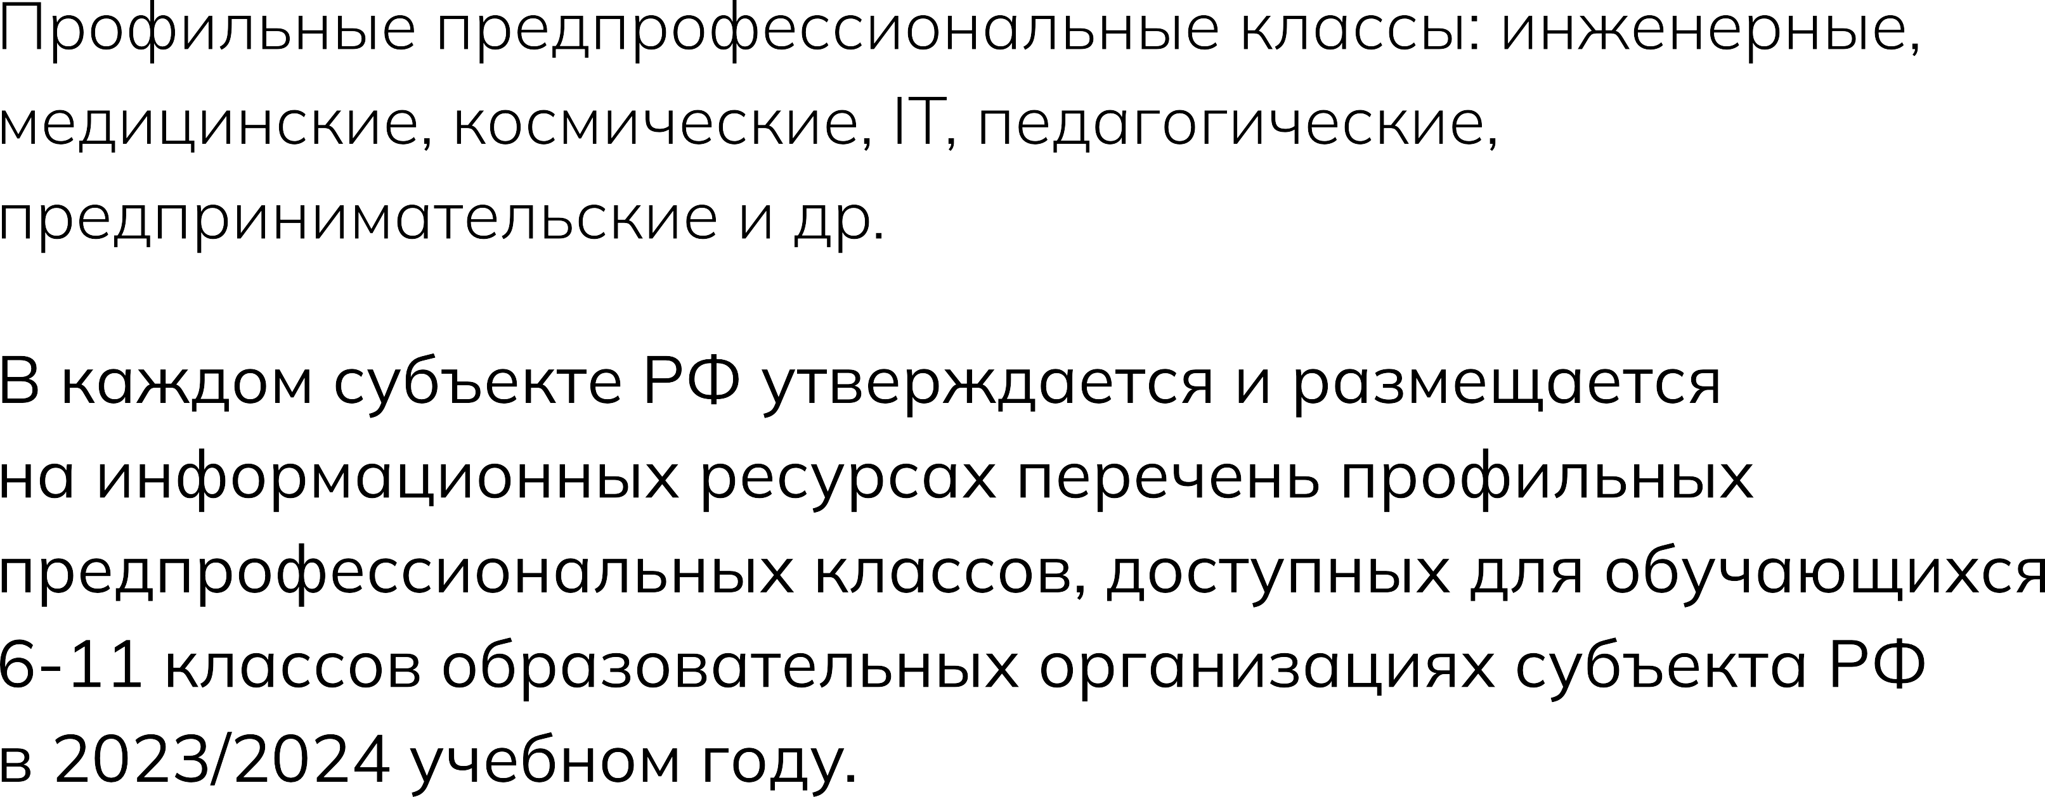

Slide 17
Реализация профминимума в РТ
В соответствии с Порядком реализации профориентационного минимума образовательным организациям необходимо:
- до 1 августа 2023г. назначить ответственного за организацию профориентационной работы (не ниже заместителя директора);
- до 25 августа 2023г. разработать план профориентационной работы на 2023/2024 учебный год в соответствии с установленным уровнем реализации профминимума и региональным планом мероприятий профориентационной направленности (Порядок реализации профориентационного минимума. Приложение 5);
- до 25 августа 2023г. заполнить отчет о готовности организации к реализации профминимума по Форме заполнения отчета о готовности организации к реализации профориентационного минимума (Порядок реализации профориентационного минимума. Приложение 2);
- 25 августа 2023г. до 17.00 отправить заполненный отчет в формате Excel и в формате pdf, подписанный руководителем образовательной организации, заверенный печатью, региональному оператору реализации профориентационного минимума (Центр опережающей профессиональной подготовки) на электронную почту info@copp16.ru.

Slide 18

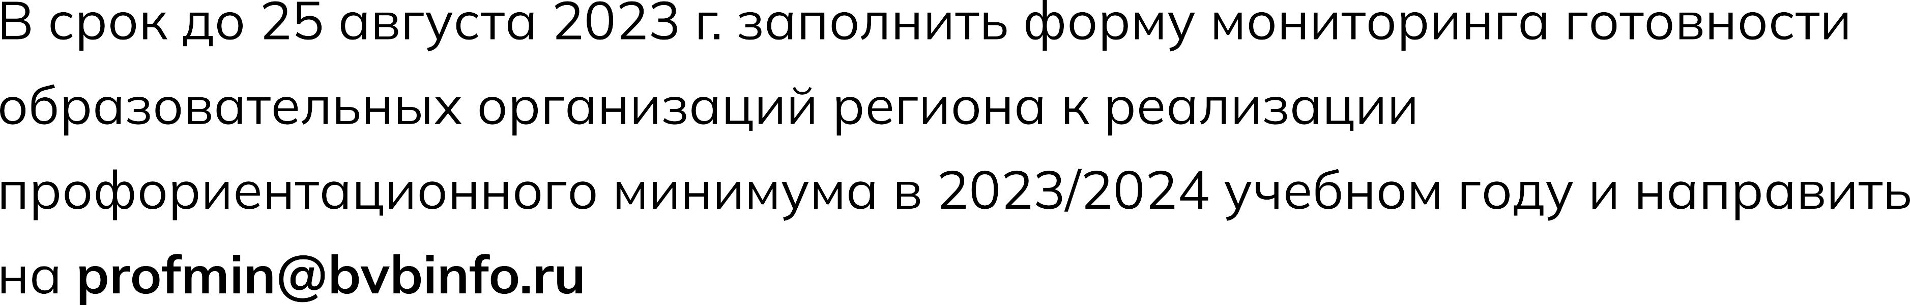




Slide 19
Реализация профминимума в РТ
- до 30 августа 2023 г. провести разъяснительную работу с педагогическими работниками образовательной организации по реализации профминимума;
- до 31 августа 2023г. разместить на информационных ресурсах образовательных организаций перечень программ дополнительного образования и профессионального обучения, доступных для обучающихся 6-11 классов в 2023/2024 учебном году и направить ссылки на ресурс региональному оператору (Центр опережающей профессионально подготовки) на электронную почту info@copp16.ru по форме.

Slide 20
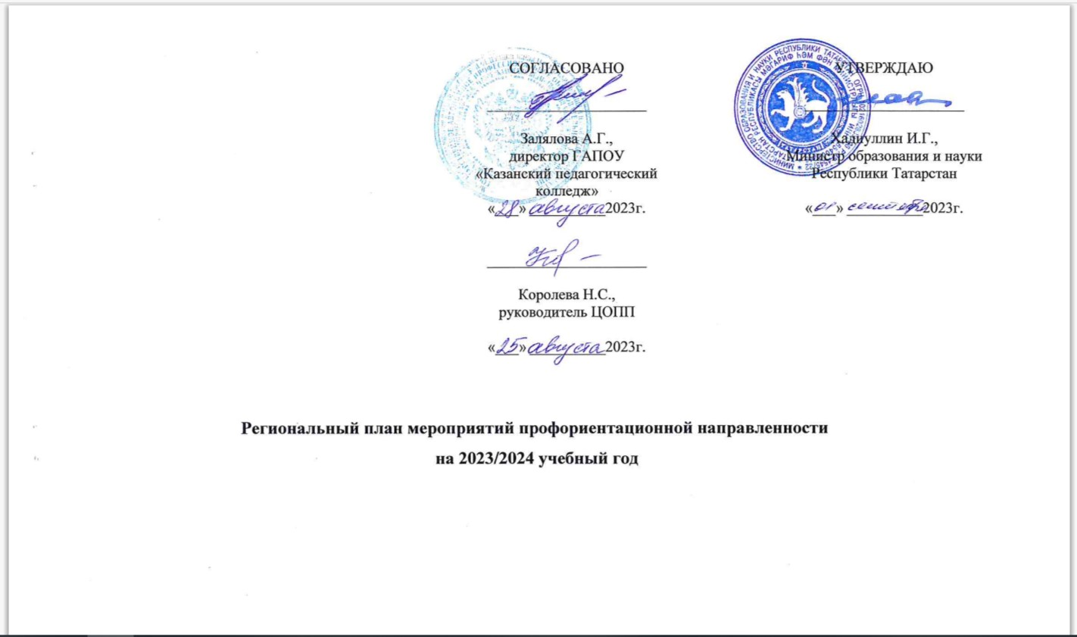

Slide 21
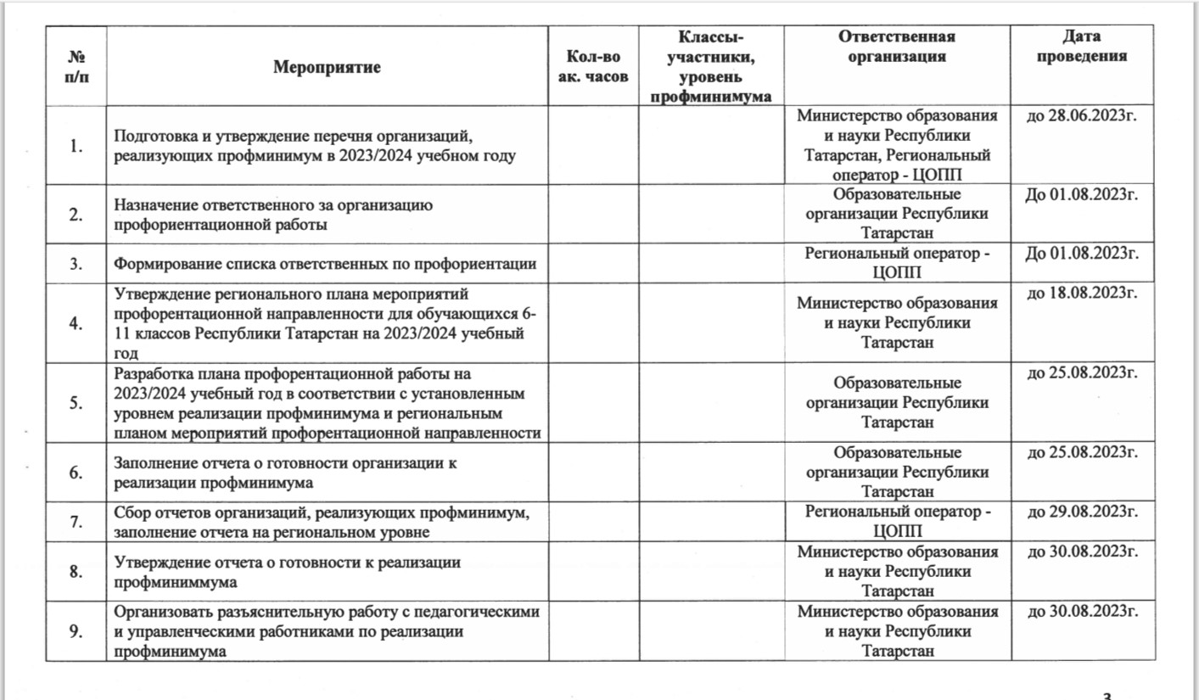

Slide 22
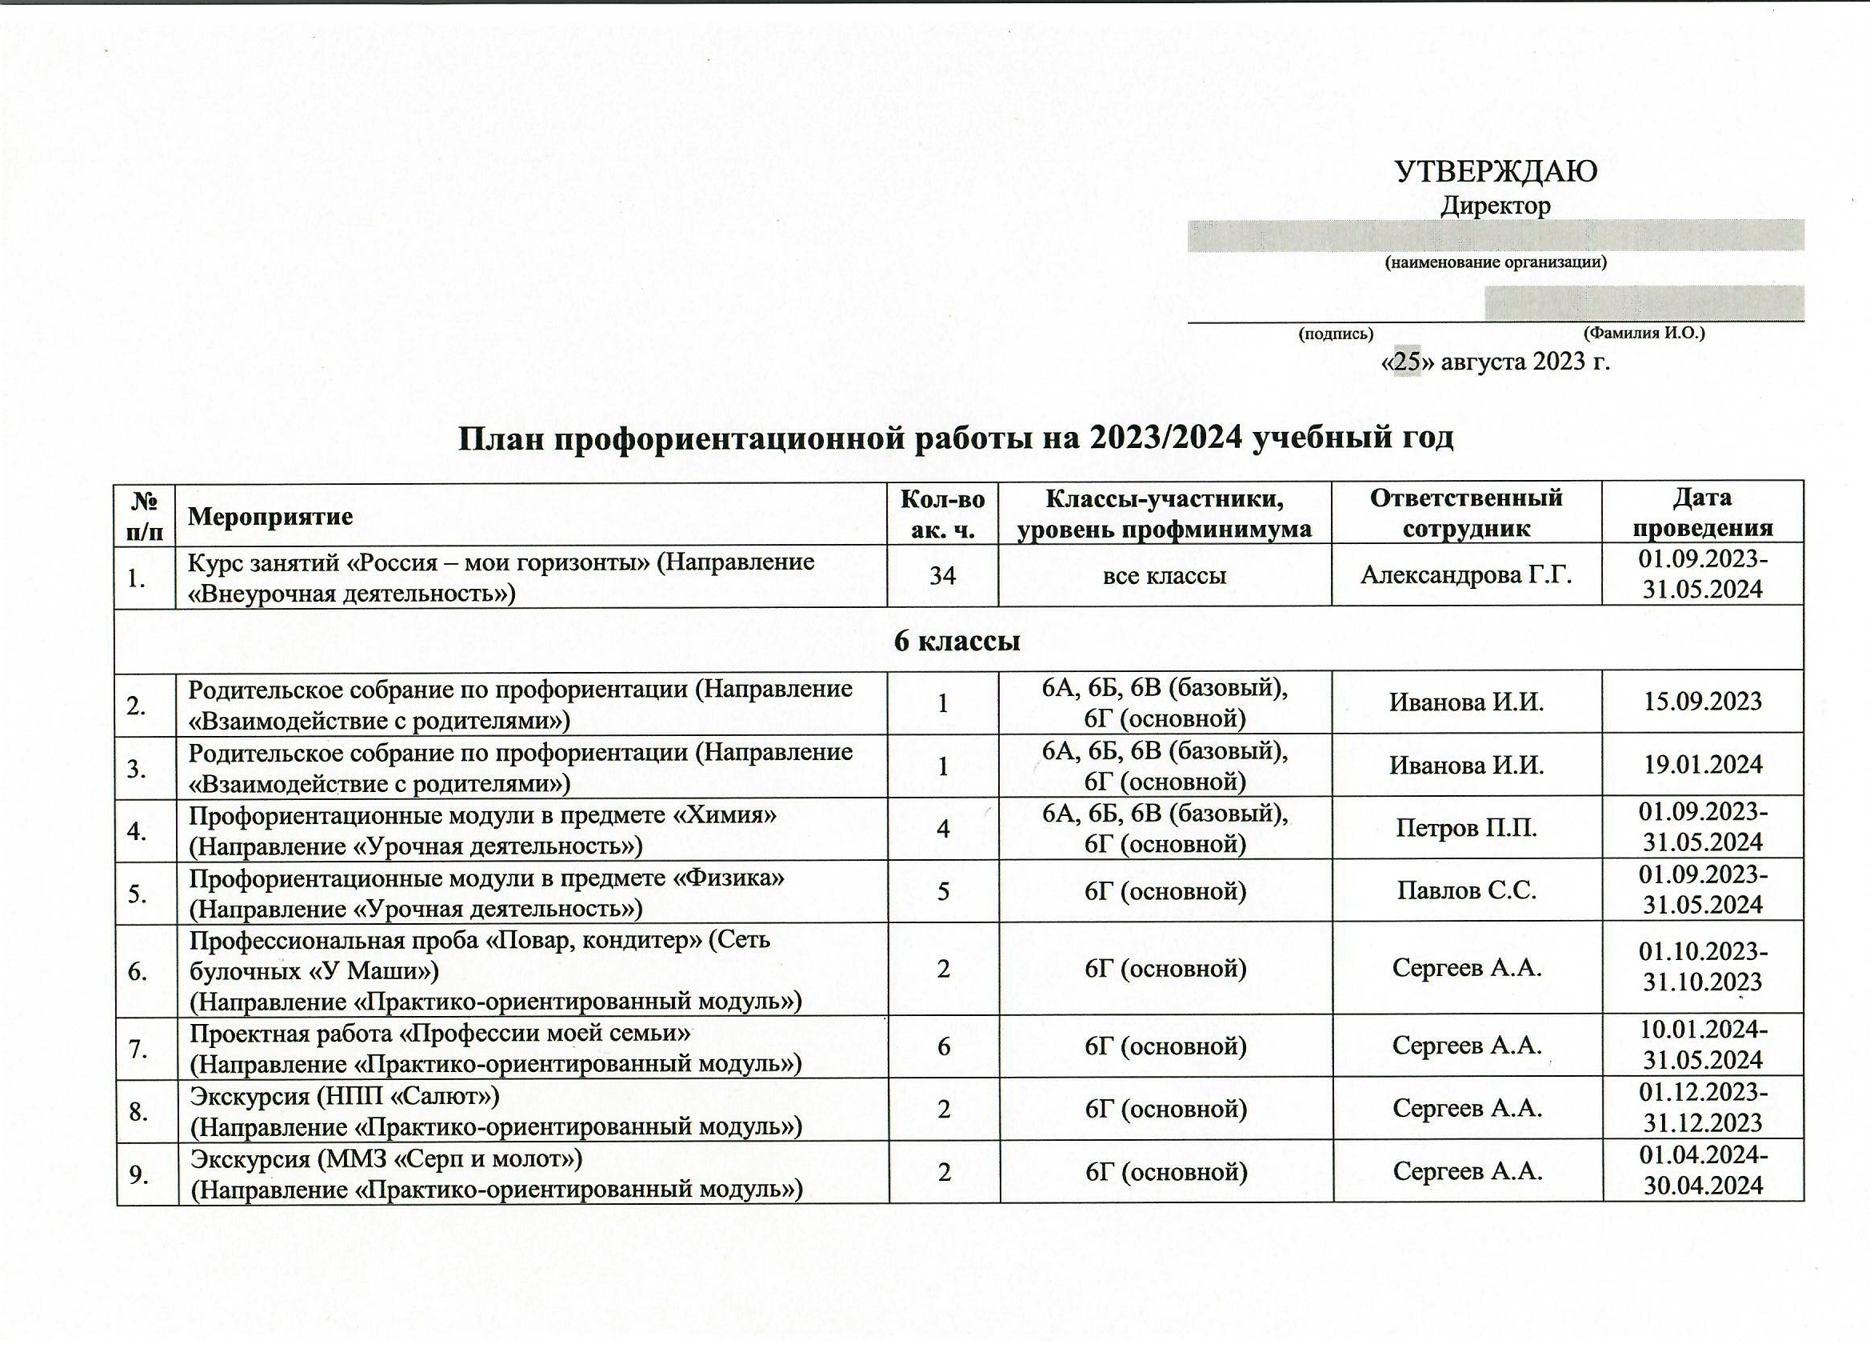

Slide 23
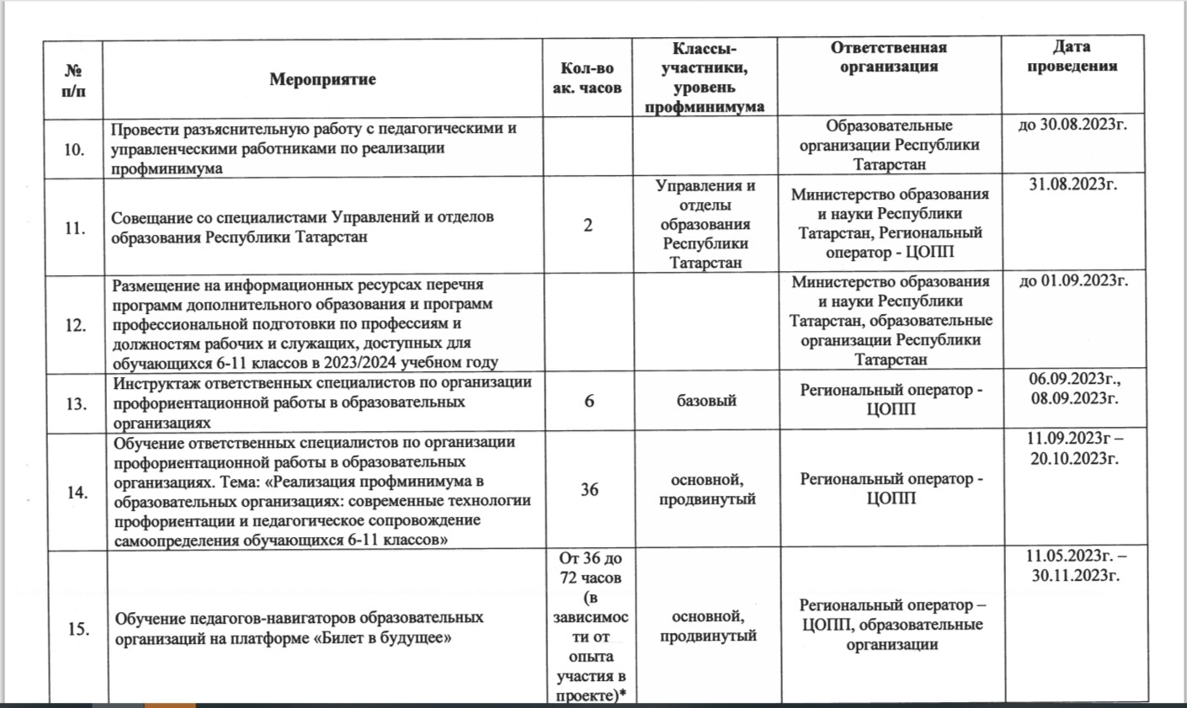

Slide 24
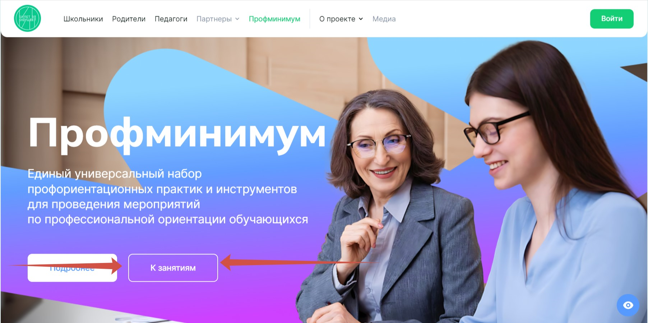
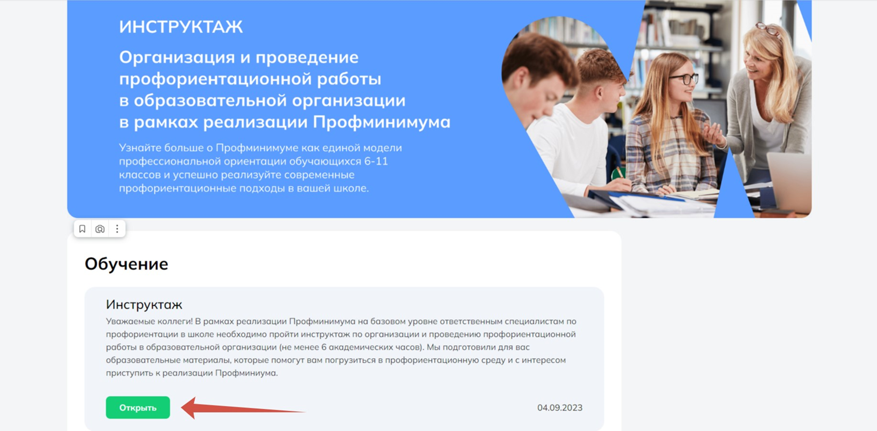
https://stage.bvbinfo.ru/profminimum

Slide 25
Курсы повышения квалификации в объеме 36 час. по теме: «Реализация профминимума в образовательных организациях: современнын технологии профориентации и педагогическое сопровождение самоопределения обучающихся 6-11 классов». Для этого нужно оставить запрос, пройдя по ссылке https://prof.market/online/polling/details/lGa3kJPNwah66RuDK7uSPQMnXj8BejpE
Ссылка будет активна с завтрашнего дня. Обучение начнется с 27-28 октября.
Педагогам-навигаторам проекта «Билет в будущее» в 2023г. доступна программа повышения квалификации «Построение профориентационной деятельности в образовательной организации в рамках реализации Всероссийского проекта «Билет в будущее» (от 36 до 72 часов в зависимости от опыта участия в проекте).

Slide 26
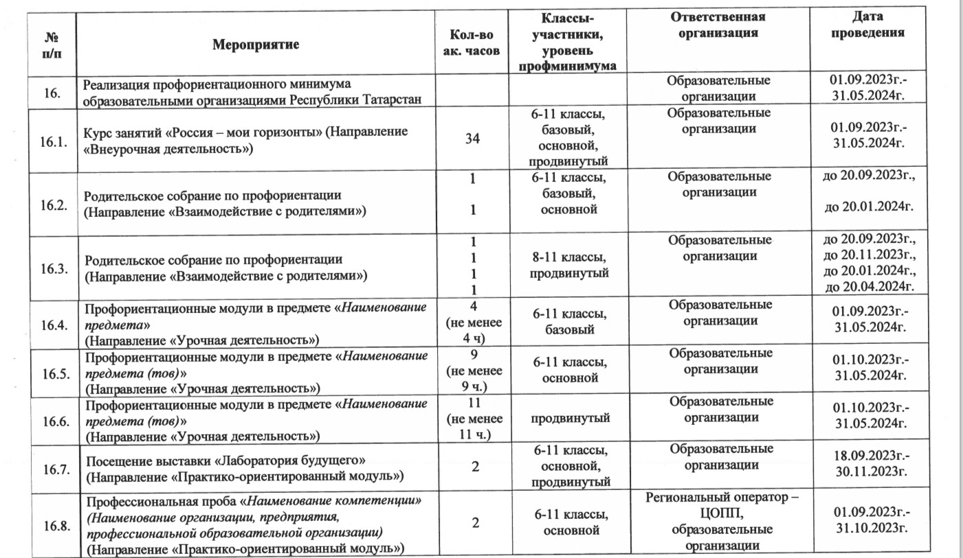

Slide 27
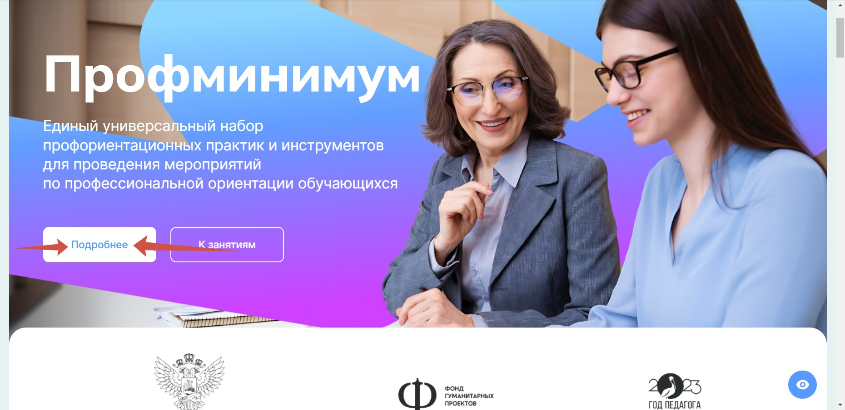

Slide 28
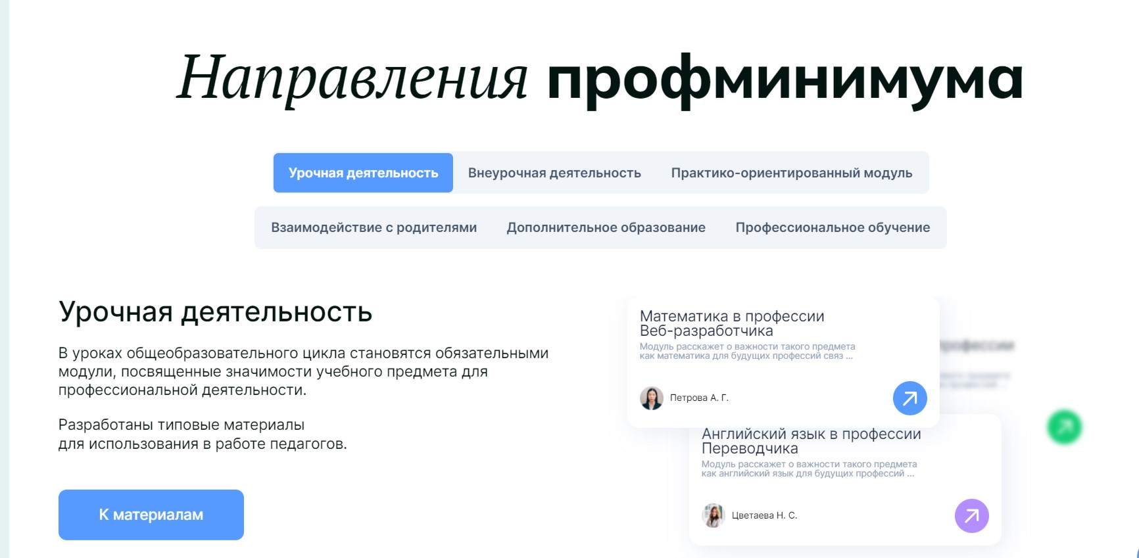

Slide 29
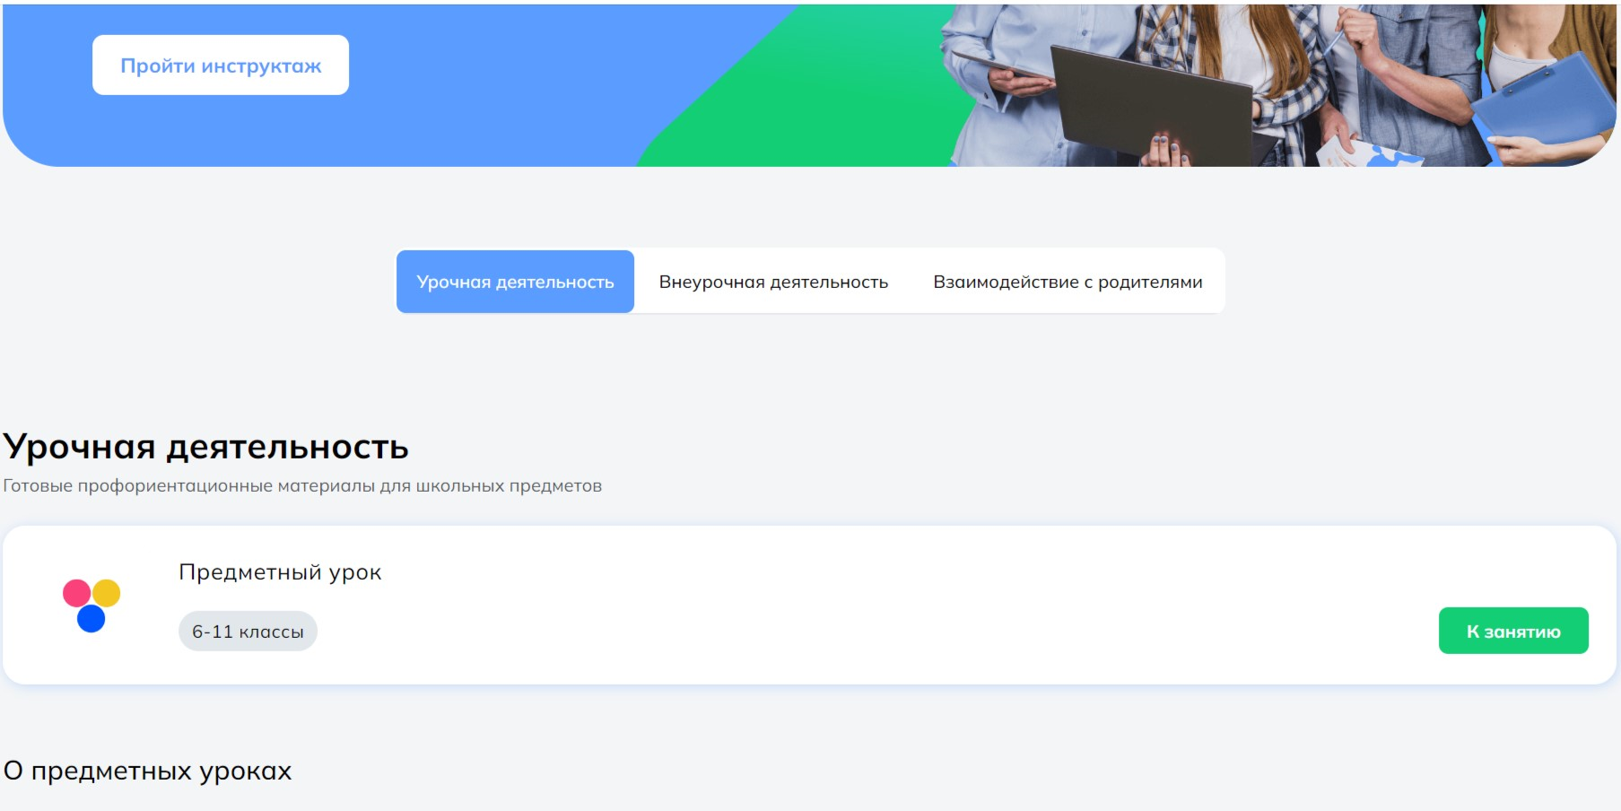
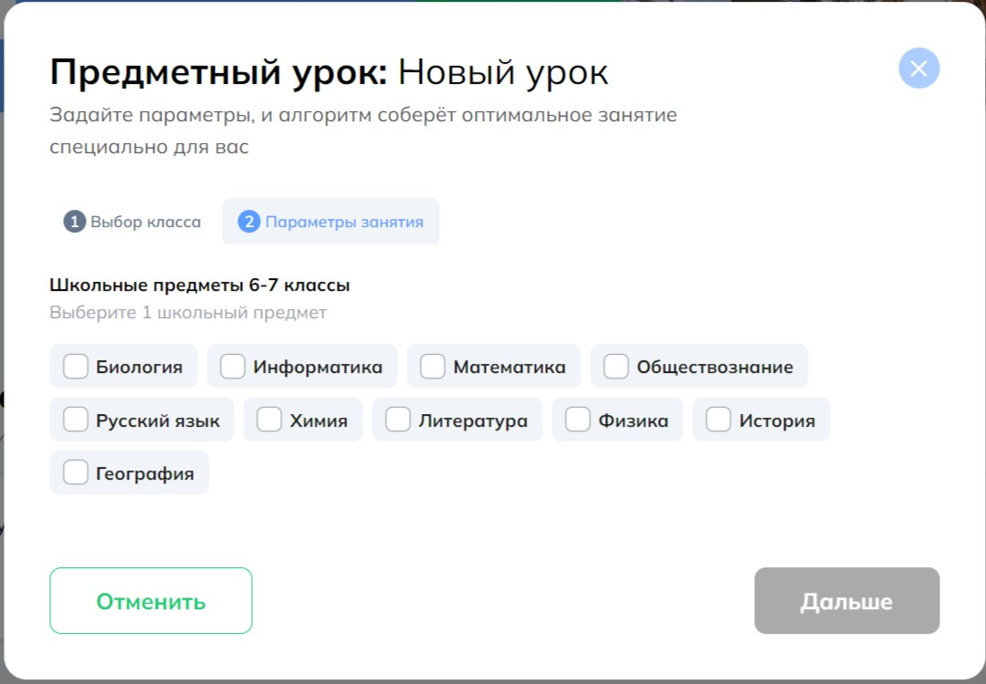

Slide 30
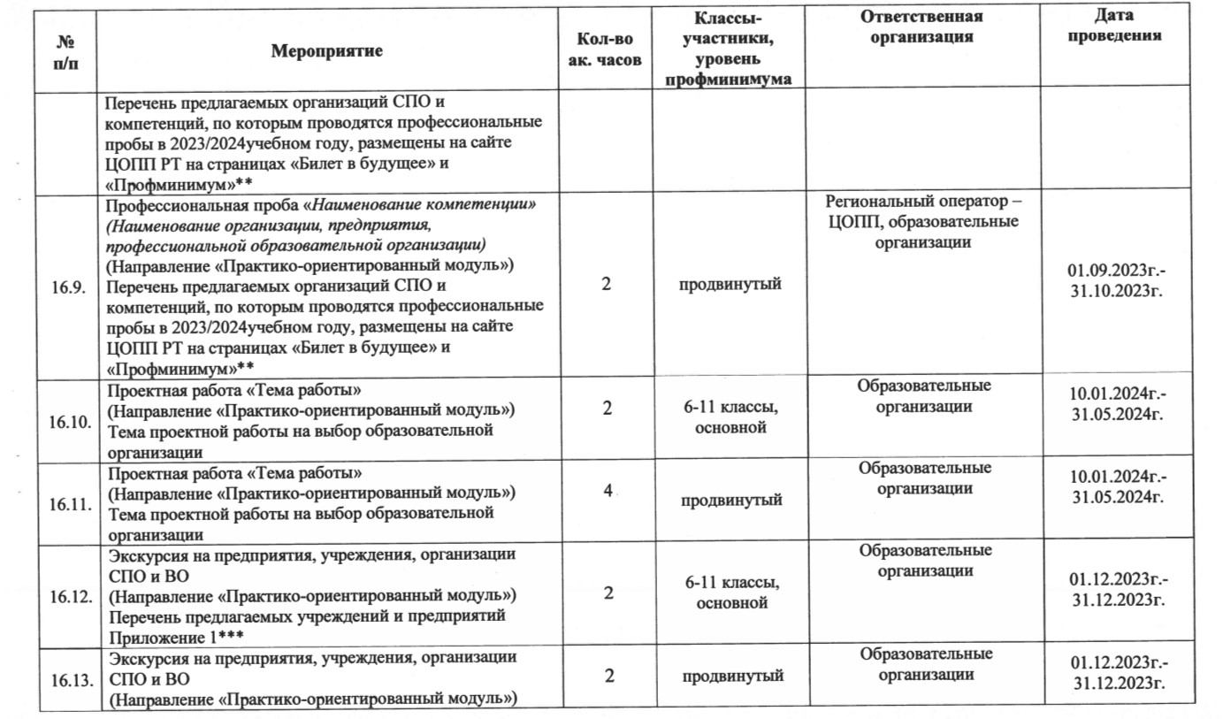

Slide 31
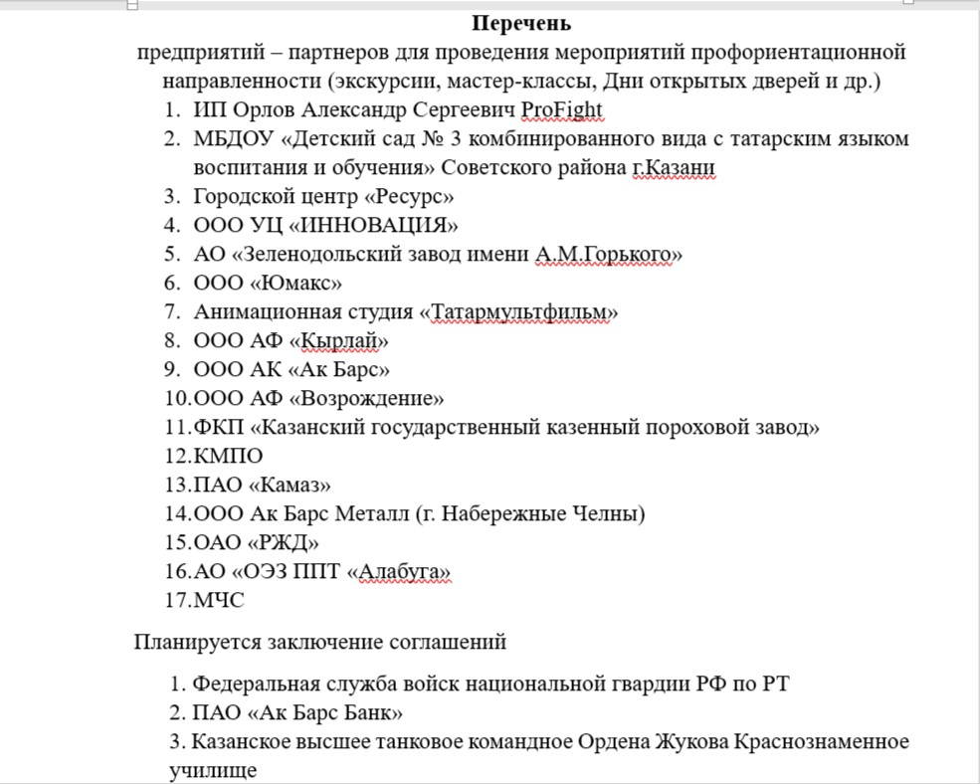

Slide 32
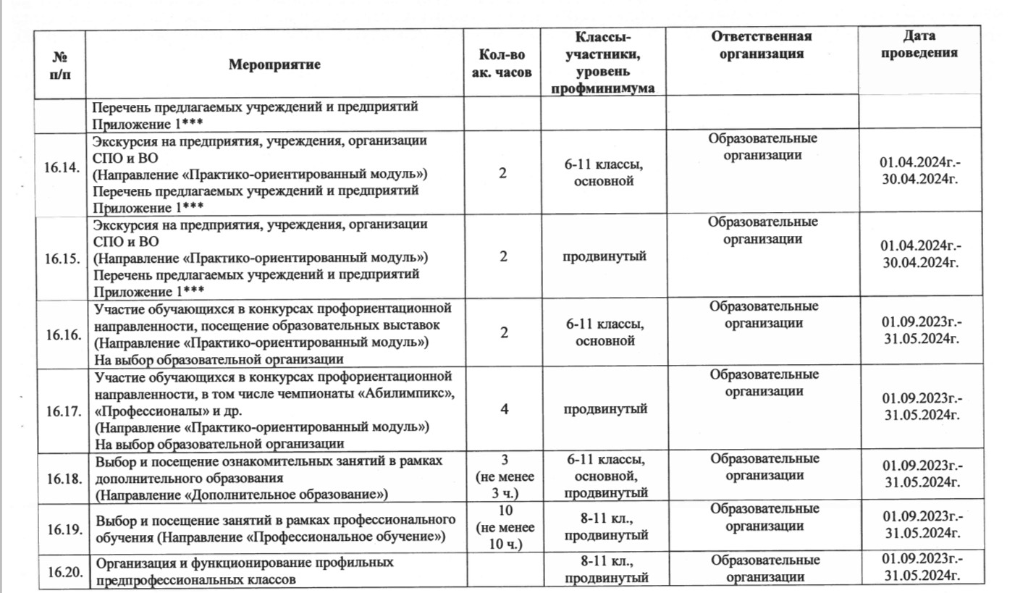

Slide 33
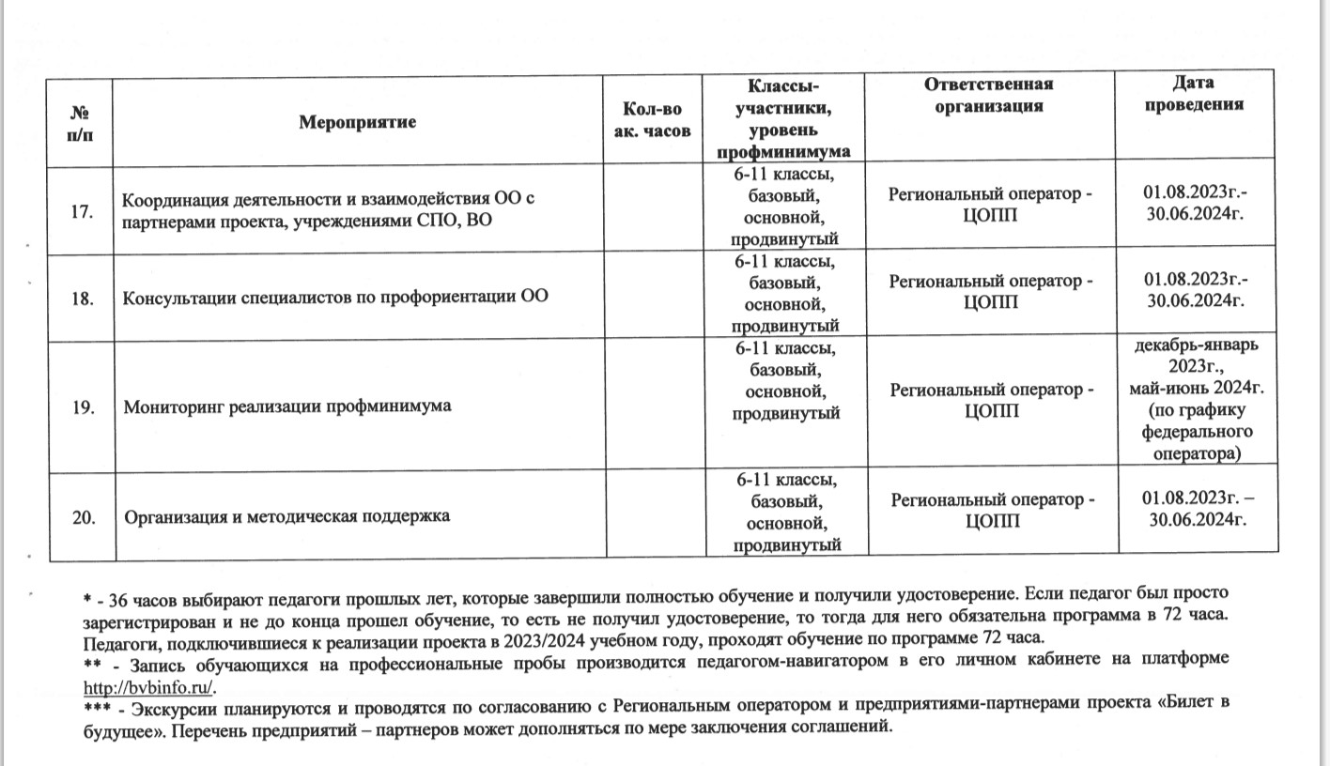

Slide 34
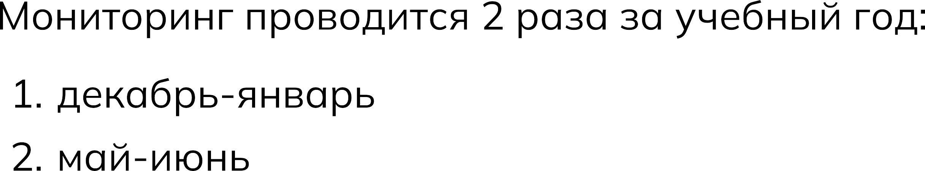




Slide 35

Федеральный оператор реализации профминимума –
Фонд Гуманитарных проектов

Slide 36
Региональный оператор реализации профминимума в Республике Татарстан
Центр опережающей профессиональной подготовки
г.Казань, ул.Побежимова, д.47а,
+7(843)204-33-94
Сайт Центра опережающей профессиональной подготовки РТ- https://copp16.ru/,
Страница проекта Профминимум на сайте ЦОПП РТ - https://copp16.ru/prof_minimum,
Страница проекта «Билет в будущее» на сайте ЦОПП РТ - https://copp16.ru/bvb_2023,
Телеграм – канал ЦОПП РТ https://t.me/copp16t,
Телеграм – канал Профминимум в РТ https://t.me/profminimumRT .
info@copp16.ru

Slide 37
Предлагаем Вам распространять опыт своей работы по реализации проектов «Билет в будущее» и «Профминимум» через сайт и социальные сети Центра опережающей профессиональной подготовки:
Для размещения информации присылайте письмо о проведенных мероприятиях на электронную почту ЦОПП – info@copp16.ru.
В письме необходимо указать наименование общеобразовательной организации (по Уставу), класс, количество участников мероприятия, Ф.И.О. учителя, который провел мероприятие, фото мероприятия, отзывы участников.

Slide 38
Региональный оператор реализации профминимума в Республике Татарстан
Центр опережающей профессиональной подготовки
г.Казань, ул.Побежимова, д.47а,
+7(843)204-33-94
Руководитель ЦОПП РТ, руководитель проекта
«БИЛЕТ В БУДУЩЕЕ» в РТ
Королева Наталья Сергеевна
+7 987 185 33 22
koroleva.kns@yandex.ru
Заместитель руководителя ЦОПП по учебно-методической работе, менеджер по работе с партнерами и площадками проекта «БИЛЕТ В БУДУЩЕЕ»
Матвеева Марина Геннадьевна
+7 927 402 90 69
mmg64@mail.ru
Начальник отдела документоведения и связям с общественностью, менеджер по работе с педагогами, координатор по внедрению профориентационного минимума проекта «БИЛЕТ В БУДУЩЕЕ»
Самошина Ольга Сергеевна
+7 939 377 48 33
info@copp16.ru

